Slide 1
Тема:
«Звук и буква Д»
Составила:
учитель начальных классов
МОУ «СОШ п. Заволжский»
Резникова Ольга Александровна

Slide 2

По земле идет без ног,
В дом без рук стучится.
Но не пустишь на порог,
Чтоб не намочиться.

Slide 3

Звук и буква
д

Slide 4
Вот какой забавный случай
Поселилась в ванной туча.
Дождик льется с потолка
Мне на спину и бока.
До чего ж приятно это!
Дождик теплый, подогретый.
На полу не видно луж,
Все ребята любят…
Кто в беретке ярко-красной,
В черной курточке атласной?
На меня он не глядит,
Все стучит, стучит, стучит.
д
я
т
е
л
Д у ш

Slide 5
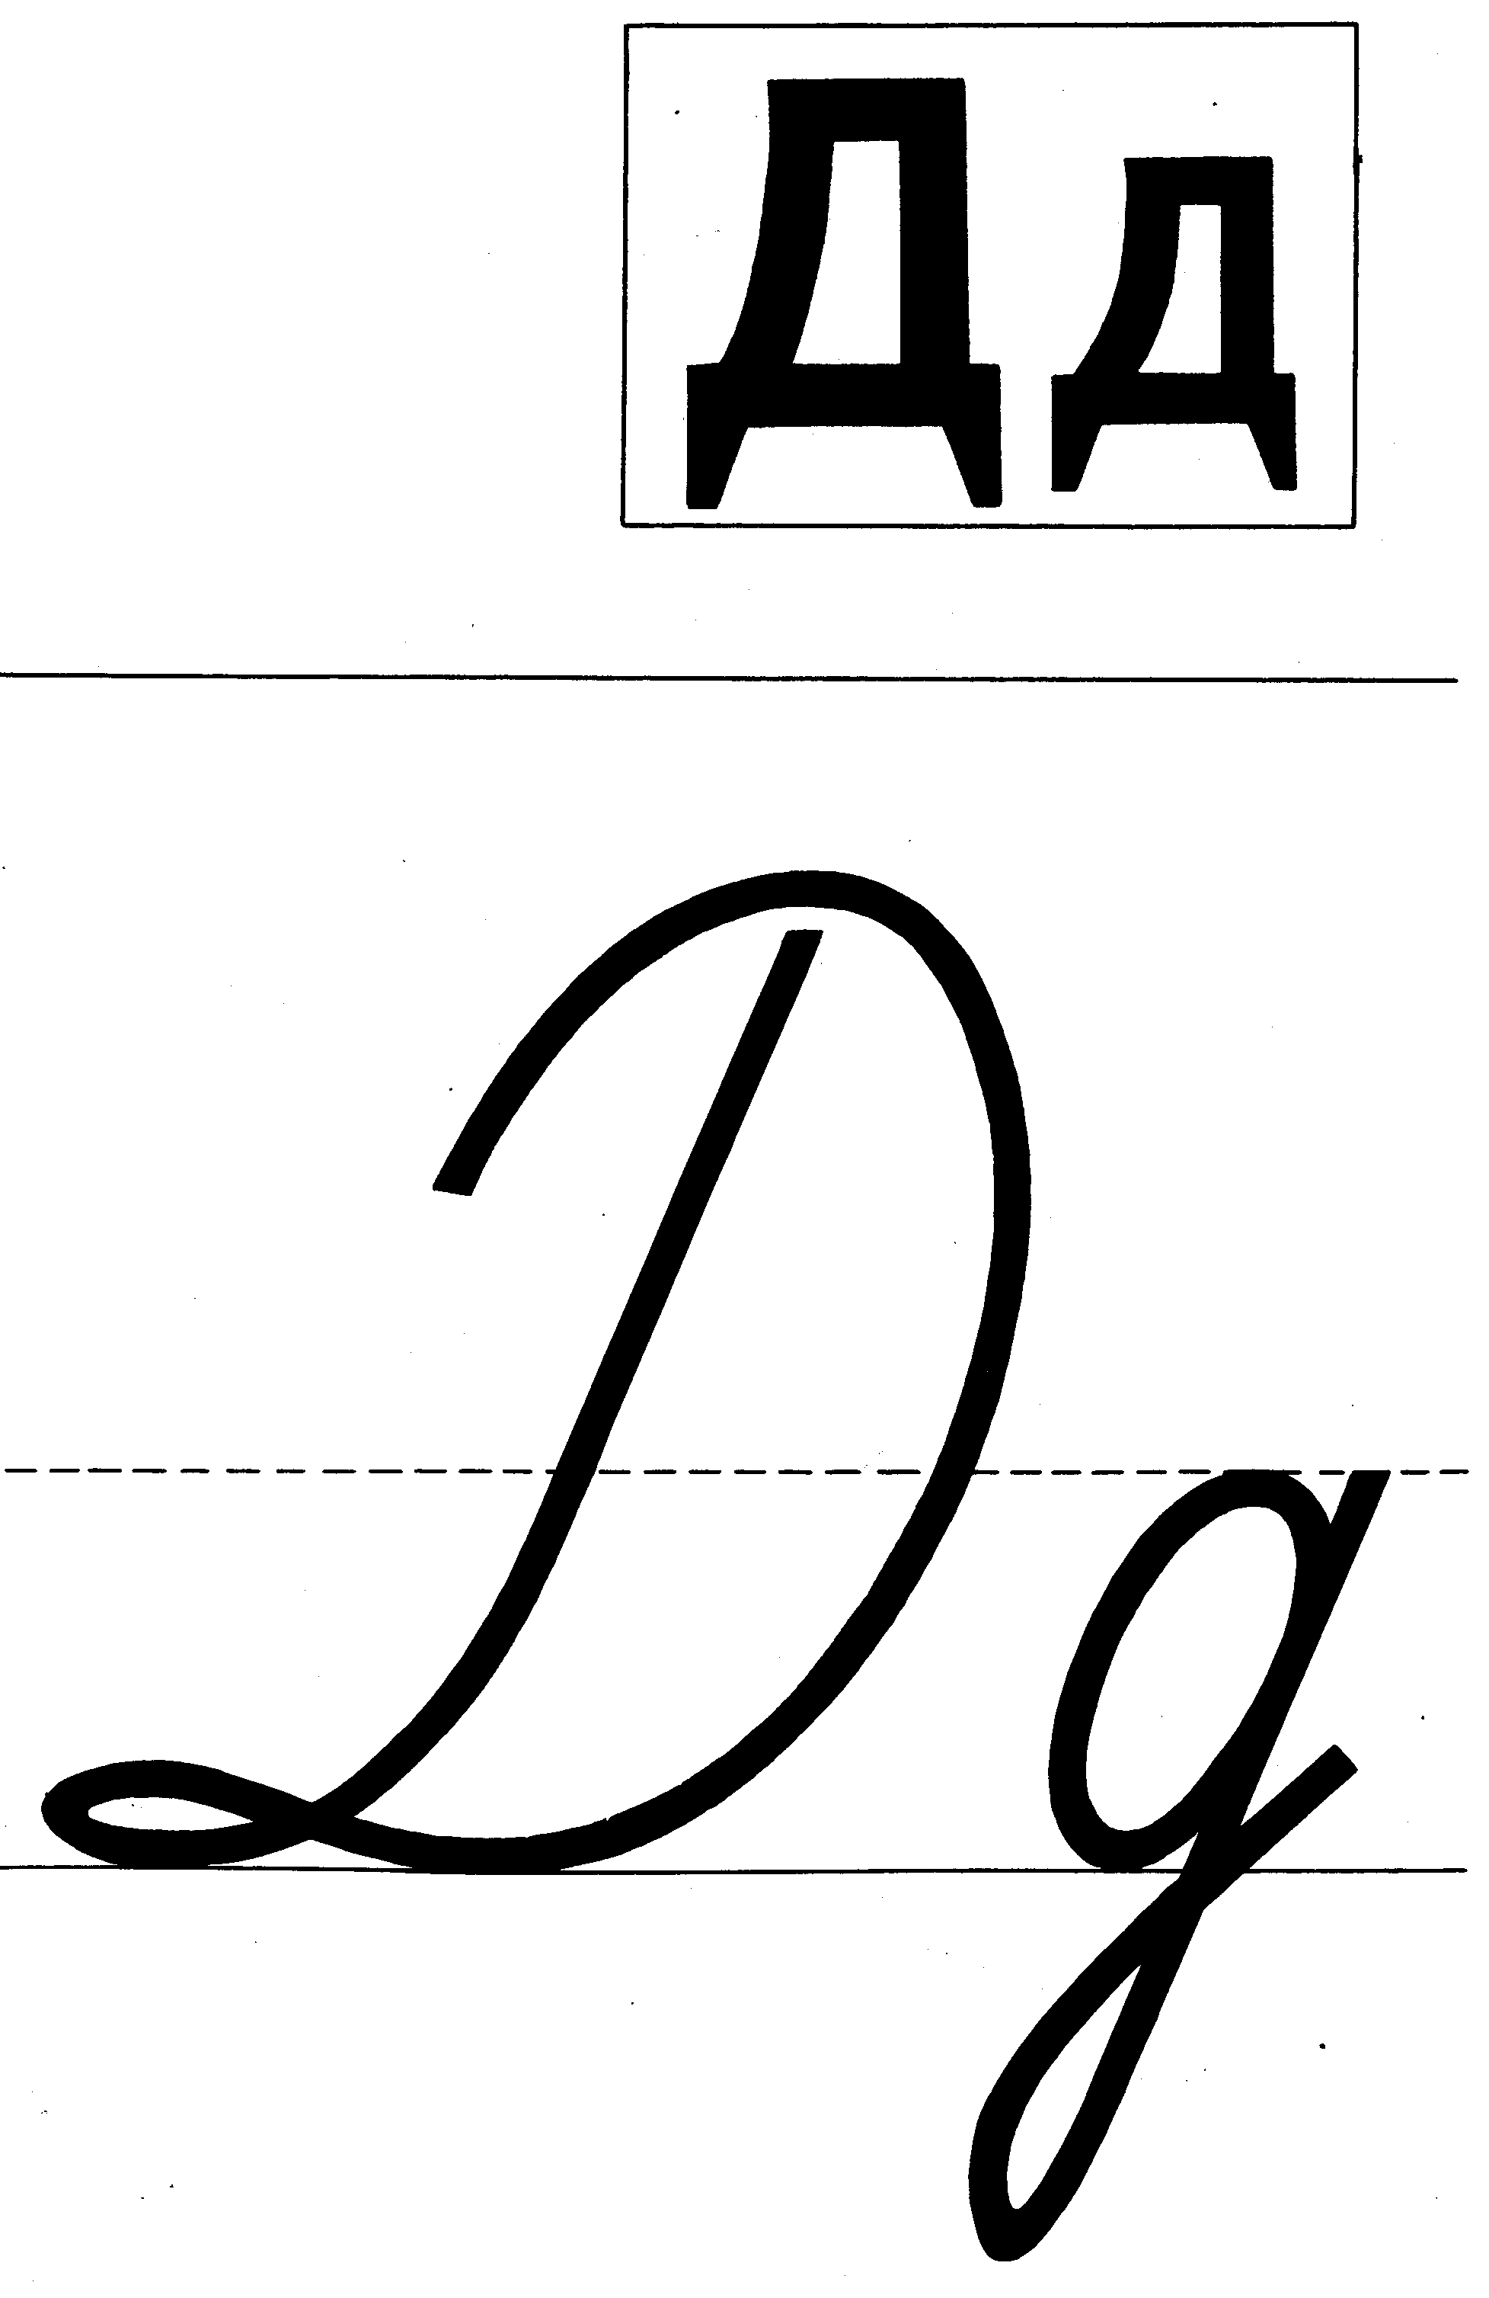

Slide 6

дерево
динозавр
дождь
дом
дятел
дорога
дети
далматинец
дыня
девочка
Даша
Дима
дверь

Slide 7


Slide 8
д
а

Slide 9
Д
О

Slide 10
Д
У

Slide 11
Д
Ы

Slide 12
Д
Э

Slide 13
Д
Я

Slide 14
Д
Ё

Slide 15
Д
Ю

Slide 16
Д
И

Slide 17
Д
Е

Slide 18

Молодцы!!!

